Slide 1
আজকের পাঠে

Slide 2
পরিচিতি
মোঃ এনামুল হক
সমাজবিজ্ঞান বিভাগ,
কাকনহাট ডিগ্রি কলেজ।
গোদাগাড়ী, রাজশাহী।
মোবাইলঃ০১৭১৫-০৪১৭৯৭
বিষয়ঃ সমাজবিজ্ঞান-১ম পত্র
শ্রেণিঃ একাদশ-দ্বাদশ
অধ্যায়ঃষষ্ঠ (সমাজ জীবনে প্রভাব বিস্তারকারী উপাদান)
সময়ঃ ৫৫ মিনিট
তারিখঃ৩১/০৩/২০২০ খ্রি.
পাঠঃ৬

Slide 3
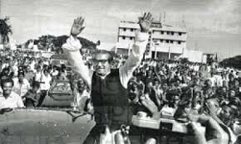
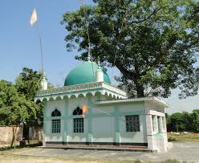
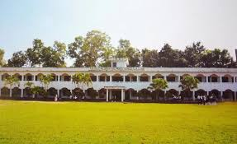
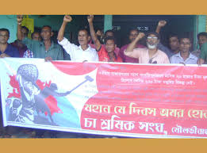
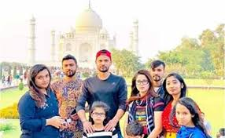
এসো আমরা কিছু ছবি দেখি

Slide 4
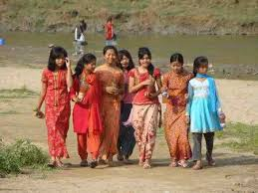
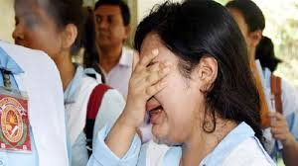
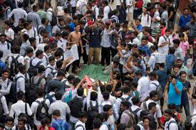

Slide 5
আজকের পাঠ
সমাজ জীবনে প্রভাব বিস্তারকারী সামাজিক বা গোষ্টী উপাদানের প্রভাব

Slide 6
শিখনফল
এই পাঠ শেষে শিক্ষার্থীরা---------
১।সামাজিক গোষ্টীর ধারণা লাভ করবে;
২। সমাজ জীবনে সামাজিক গোষ্টীর প্রভাব ব্যাখ্যা করতে পারবে;
৩। সমাজ জীবনে সামাজিক গোষ্টীর প্রভাব জেনে অভিযোজনে সক্ষমতা অর্জন
করতে পারবে।

Slide 7
সমাজ জীবনে সামাজিক গোষ্টীর প্রভাব
সমাজ জীবনের ওপর প্রভাব বিস্তারকারী চারটি উপাদানের মধ্যে সামাজিক গোষ্টী উপাদান অন্যতম।গোষ্টীবদ্ধ জীবন মানুষের সহজাত প্রবৃত্তি।গোষ্টী বলতে দুই বা ততোধিক ব্যক্তির সেই সমাবেশকে বোঝায় যা কোন লক্ষ্য অর্জনে তাদের মধ্যে পারস্পারিক মিথস্ক্রিয়ার ভিত্তিতে সামাজিক ও মনস্তাত্ত্বিক সচেতনতা ও সম্পর্ক সৃষ্টি করে।
সমাজবিজ্ঞানী P.Gisbert এর মতে, “সাংগঠনিক কাঠামোর অন্তর্ভূক্ত পরস্পর মিথস্ক্রিয়ারত ব্যক্তিদের সমষ্টিকে গোষ্টী বলা হয়।”যেমনঃ রাজনৈতিক দল,ক্রিকেট ক্লাব, সামাজিক শ্রেণি ইত্যাদি।মানুষকে সামাজিক জীব হিসেবে গড়ে তোলার ক্ষেত্রে সামাজিক গোষ্টীর উপাদানগুলো বিশেষ ভূমিকা পালন করে।

Slide 8
সামাজিক গোষ্ঠীর উপাদান
পরিবার
সঙ্গীদল
শিক্ষা প্রতিষ্ঠান
সমাজ জীবন
ধর্মীয় প্রতিষ্ঠান
সংঘ
সহকর্মী

Slide 9
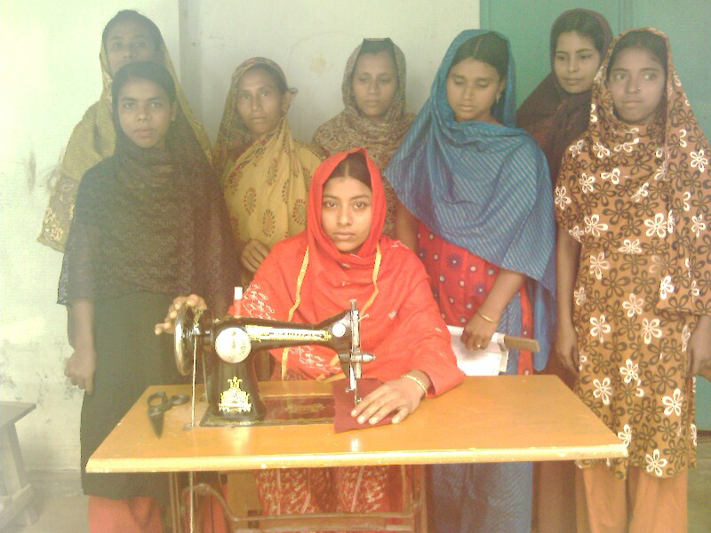
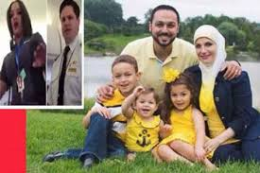
পরিবার
চিত্তবিনোদন
বেড়ে উঠতে সহায়তা করে
পরিবার গঠনে
আত্ননিভরশীল হতে শিখায়
আবেগ অনুভূতি
ভালোবাসা
আচার-আচরণ, অভ্যাস
মৌলিক সামাজিক রীতিনীতি
প্রথা
মূল্যবোধ

Slide 10
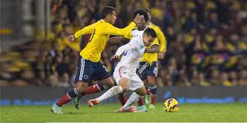
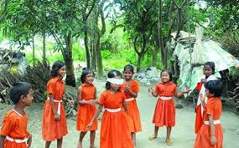
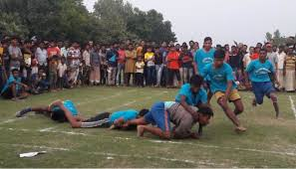
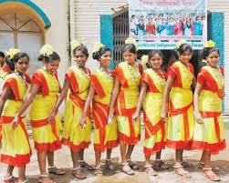
সঙ্গীদল
*দলীয় শৃংখলা শিক্ষা দেয়
*নেতৃত্ব গড়ে তোলে
পারষ্পরিক সহযোগিতা
কর্তব্যবোধ
সহনশীলতা অর্জন
অন্যদের গুরুত্ব অনুধাবন

Slide 11
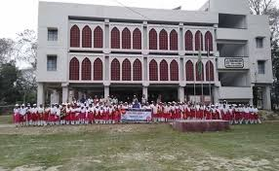
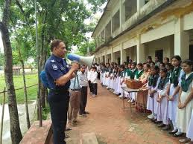
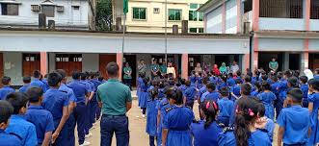
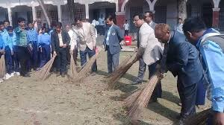
শিক্ষা প্রতিষ্ঠান
পাঠ দানের মাধ্যমে জ্ঞানার্জনে সহায়তা
করে
সমাজের অন্য সদস্যদের সংস্পর্শ
আনুষ্ঠানিক নিয়ম কানুনের প্রতি শ্রদ্ধাশীল
আচরণের পরিমার্জন
বিভিন্ন অধিকার বিষয়ে সচেতন করে
দেশের প্রতি কর্তব্য পালন
ব্যক্তির সামাজিক জীবনে বৈচিত্র আনে

Slide 12
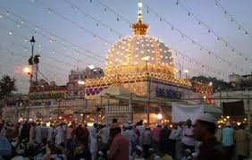
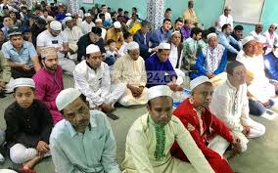
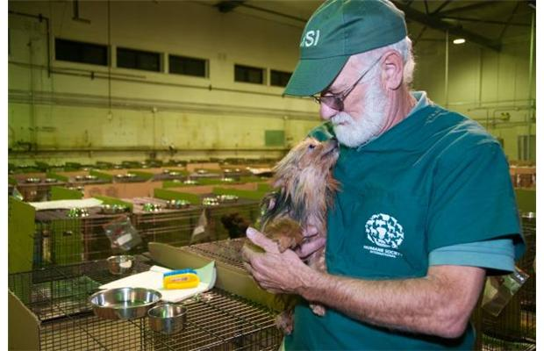
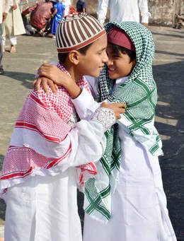
ধর্মীয় প্রতিষ্ঠান
ধর্মীয় রীতি-নীতি
সহনশীলতা
নৈতিক মূল্যবোধ
সাম্য শিক্ষা দেয়
জীবে দয়া
আধ্যাত্নিকতা অর্জন
প্রার্থণা করতে শিখি

Slide 13
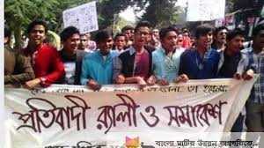
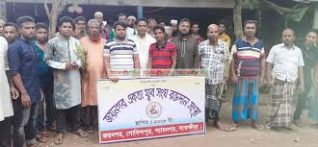
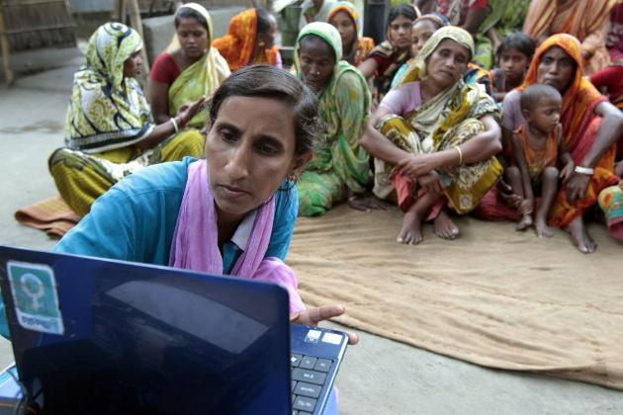
সংঘ
সাক্ষরতা শিক্ষা
স্বাধীন সত্ত্বা ও মনোভাব
ব্যক্তিত্ব গঠন
মতামত প্রকাশ
সমাজ সম্পর্কে সচেতনতা বৃদ্ধি
দায়িত্ব-কর্তব্য সম্পর্কে সচেতন
নারীর অধিকার

Slide 14
দলীয় কাজ
১৫মিনিট
“ পরিবার মানবশিশুর অনানুষ্ঠানিক শিক্ষা প্রতিষ্ঠান” –বুঝিয়ে লেখ।

Slide 15
মূল্যায়ন
৫ মিনিট
১। কোনটি হতে মানুষ ব্যক্তিত্ব গঠন করতে এবং স্বাধীনভাবে চিন্তা করতে শেখে?
ক) পরিবার খ) খেলার মাঠ গ) সংঘ-সমিতি ঘ) বিদ্যালয়
২। পেশার বিভিন্নতা নিচের কোন উপাদান দ্বারা প্রভাবিত নয়?
ক) সামাজিক খ) সাংস্কৃতিক গ) বংশগতি ঘ) ভৌগলিক
৩। আমরা যা তাই আমাদের সংস্কৃতি- কে বলেছেন?
ক) ডুরখেইম খ) মার্ক্স গ) সরোকিন ঘ) ম্যাকাইভার

Slide 16
বাড়ির কাজ
সমাজজীবনে সামাজিক গোষ্ঠীর প্রভাবের একটি তালিকা প্রস্তুত কর

Slide 17
ধন্যবাদ

